Slide 1
E S P E
UNIVERSIDAD DE LAS FUERZAS ARMADAS
MAESTRÍA EN GESTIÓN DE LA CALIDAD Y PRODUCTIVIDAD
PROMOCIÓN XIII
DIAGNÓSTICO Y MEJORAMIENTO DEL PROCESO DE LOGÍSTICA EN EL NEGOCIO DE NUTRICIÓN ANIMAL. CASO DE IMPLEMENTACIÓN EN LA PLANTA DE ALIMENTOS BALANCEADOS PRONACA - PUEMBO
INTEGRANTES:
SILVIA JANNETH SÁNCHEZ VÉLEZ
LENIN FERNANDO MENESES VITERI
DIRECTOR:
Ing. VICTOR PUMISACHO Msc.
SANGOLQUÍ, Diciembre 2013

Slide 2
OBJETIVOS DEL PROYECTO
Objetivo General
Realizar el diagnóstico y mejoramiento del Proceso de Logística del Negocio de Nutrición Animal en la Planta de Alimentos Balanceados PRONACA- PUEMBO, el mismo que permita implementar un modelo de control basado en indicadores de gestión a través de la metodología Balanced Scorecard y así gestionar el mejoramiento en el desempeño de las actividades de Abastecimiento, Almacenamiento y Distribución

Slide 3
OBJETIVOS ESPECÍFICOS
Alcanzar las metas establecidas en el diagnóstico de situación inicial, en función a las oportunidades de mejora que se pueda observar en el procesos.
Diseñar un sistema de indicadores aplicables al proceso de logística para una evaluación efectiva en el desarrollo de las actividades de abastecimiento, almacenamiento y distribución.
Elaborar un Tablero de Control del Proceso Logístico el cual contenga indicadores de gestión a través de las 4 perspectivas del Balanced Scorecard, para optimizar los recursos en las operaciones de abastecimiento, almacenamiento y a su vez incrementar el nivel de satisfacción del cliente en la distribución de Producto Terminado.

Slide 4
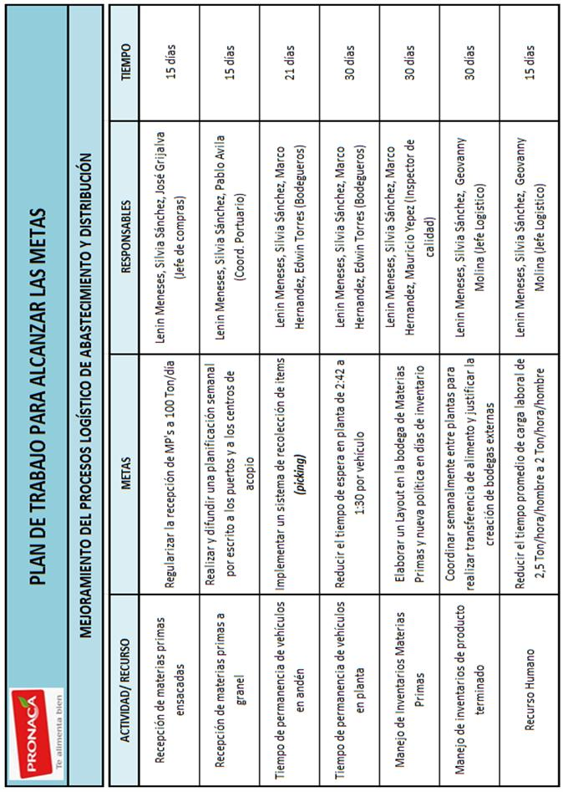
PLAN DE MEJORAMIENTO DEL PROCESO

Slide 5
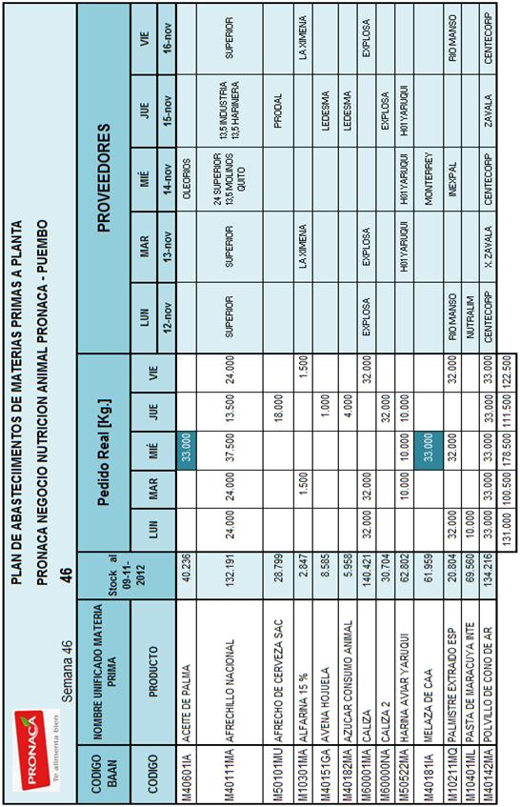
RECEPCIÓN DE MATERIAS PRIMAS ENSACADAS
La necesidad de regularizar la recepción de materias primas ensacadas a 100Ton/día nace desde el área de logística, con el objetivo de no saturar de trabajo al personal operativo en determinados días.

Slide 6
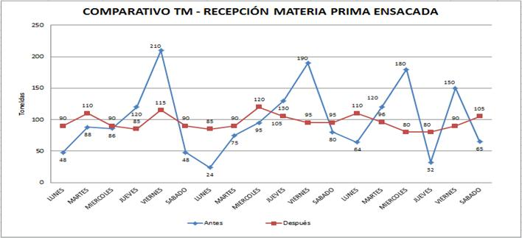
COMPARATIVO DATOS ESTADÍSTICOS ANTES Y AHORA
Se compara la regularidad de la recepción de Materia Prima luego de haber ejecutado las iniciativas prioritarias, estos datos son validados de manera semanal.

Slide 7
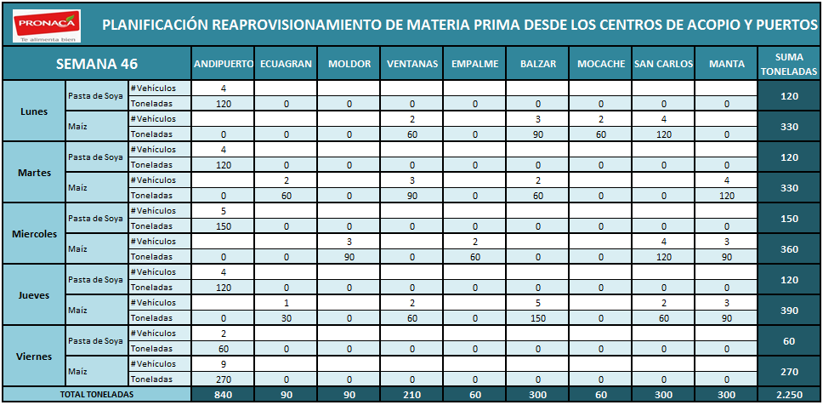
RECEPCIÓN DE MATERIA PRIMA A GRANEL
En cuanto a las materias primas a granel existe una regularidad en relación al abastecimiento hacia planta, pero no existe un plan definido para el movimiento de estas hacia los diferentes centros de operación.

Slide 8
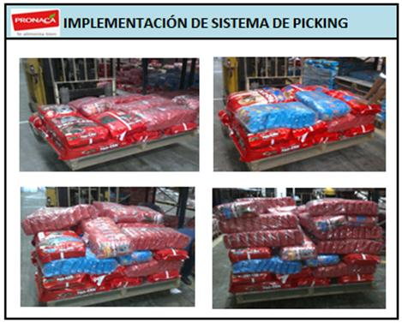
PERMANENCIA DE VEHÍCULOS EN ANDEN
A través del sistema de picking (recolección) se logró reducir el tiempo de permanencia de vehículos en anden.

Slide 9
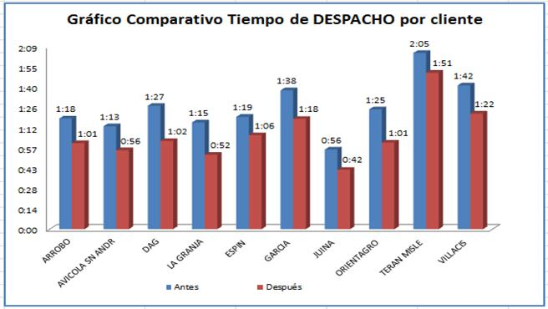
COMPARATIVO DE TIEMPOS DE ESPERA DE VEHÍCULOS EN ANDEN Y EN PLANTA
Posterior a la implementación de las iniciativas planteadas se observa una reducción de tiempos de permanencia del vehículo en anden, estos datos han sido validados por cliente

Slide 10
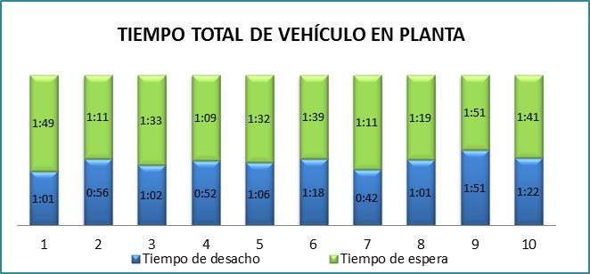
TIEMPO DE ESPERA EN PLANTA
Al reducir los tiempos en anden también existe una reducción del tiempo de espera en planta.

Slide 11
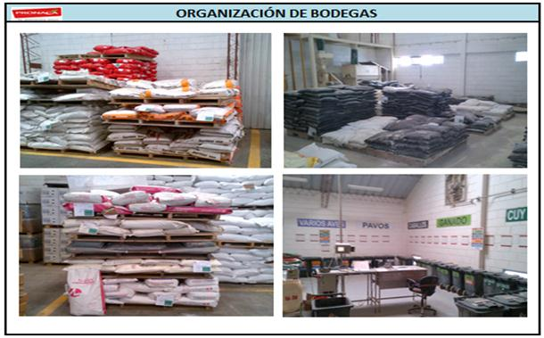
MANEJO INVENTARIOS DE MATERIAS PRIMAS
Las materias primas que se usan para la fórmula del alimento balanceado son bastante susceptibles a temporadas y al mercado, es decir, invierno, verano, importaciones de trigo, ofertas de producto en el mercado, etc.

Slide 12
MANEJO DE INVENTARIO DE PRODUCTO TERMINADO
Para el manejo de inventarios coherente de producto terminado las bodegas deben estar muy bien organizadas y tener el espacio adecuado para respetar las políticas de inventario y el manejo del mismo que es el modelo FIFO.
ARGUMENTO PARA CREACIÓN BODEGAS EXTERNAS
Almacenamiento actual 1.100 Tm, con espacio físico de 950 metros cuadrados
Área útil descontando pasillos, columnas y pasos peatonales 450 metros cuadrados, con 5 niveles de estanterías y 790 ubicaciones.
Cada ubicación tiene 1,4 Tm de almacenamiento
125 Tm. de producto terminado que son almacenadas semanalmente en bodegas asignadas para otro fin.

Slide 13
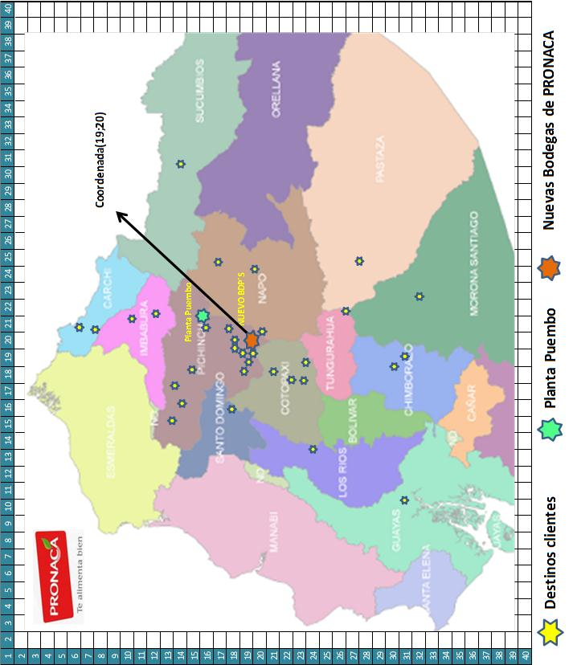
IMPLEMENTACIÓN DE BDP’S
Método del uso del centro de gravedad, por toneladas y ubicación

Slide 14
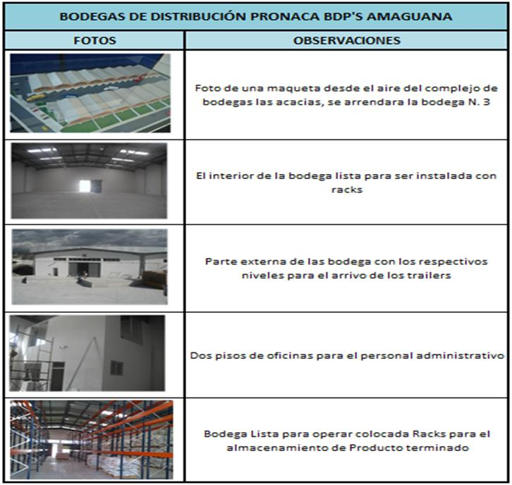
ALQUILER DE LAS BODEGAS EXTERNAS
Se alquilaron bodegas externas considerando la ubicación que arrojo el estudio del método del centro de gravedad, la ubicación geográfica es en Amaguaña

Slide 15
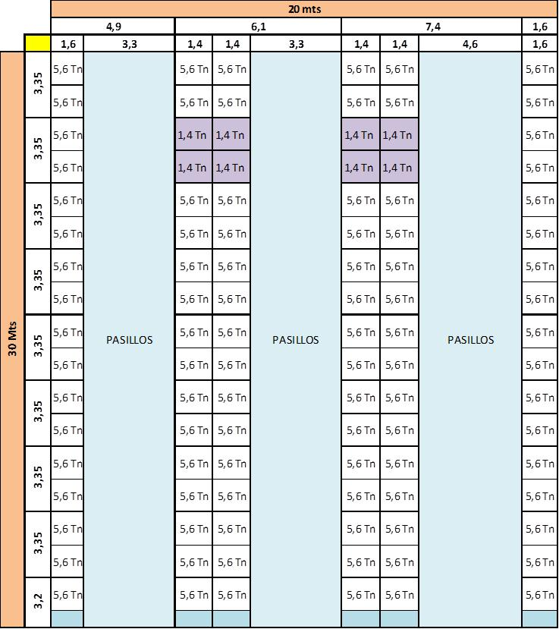
LAYOUT BODEGAS DE DISTRIBUCIÓN PRONACA (BDP’s)
Túnel: Posiciones color Morado
No. Ubicaciones: 416
Capacidad Bodega: 582.400 Kilos
Niveles: 4 hacia arriba
LM

Slide 16
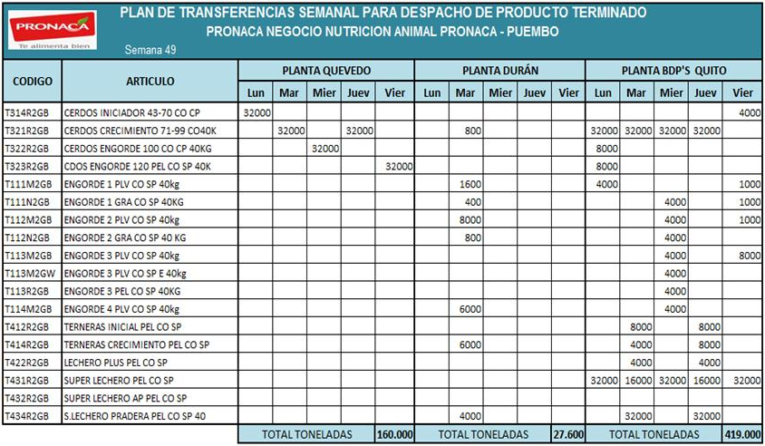
PLANIFICACIÓN SEMANAL DE TRANSFERENCIAS
Para el manejo de inventarios de producto terminado es importante realizar una coordinación semanal y elaborar un Plan de transferencias en función a las necesidades de producto que se genera en cada una de las plantas

Slide 17
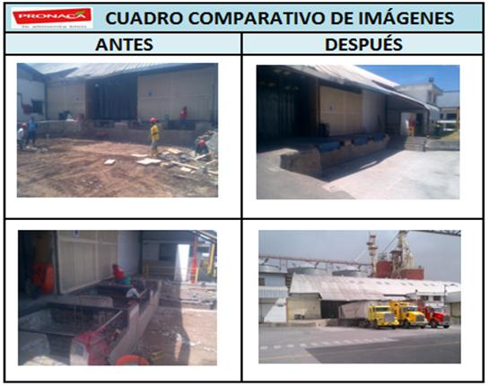
RECURSO HUMANO
la instalación de niveladores en andenes, los mismos que están siendo usados con el objetivo de incrementar la productividad de la gente y de esta manera reducir el esfuerzo físico del personal operativo,

Slide 18
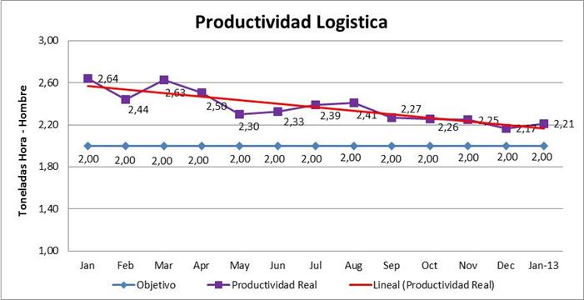
ANÁLISIS DATOS RECURSO HUMANO
Luego de haber aplicado las incitativas prioritarias y haber realizado la inversión en infraestructura, se puede evidenciar la tendencia hacia la baja en las toneladas hora hombre.

Slide 19
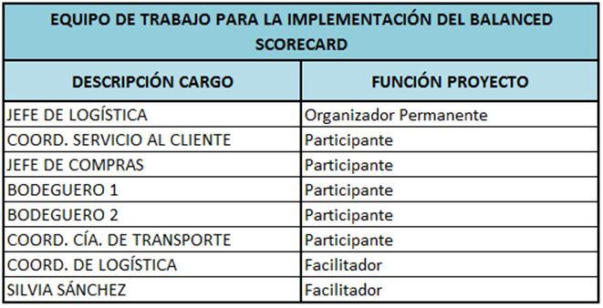
IMPLEMENTACIÓN DEL BALANCE SCORECARD
Para el levantamiento de indicadores de gestión se consideraron todos los pasos del balanced scorecard y se armó un equipo responsable de la dirección e implementación de esta metodología.

Slide 20
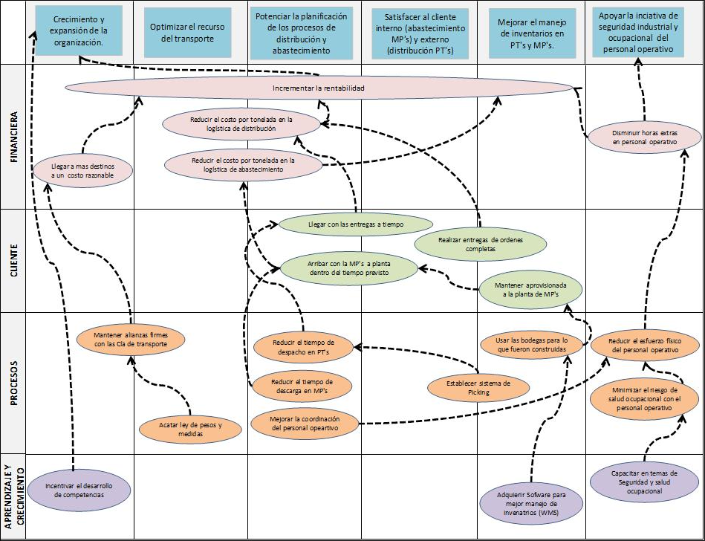
MAPA ESTRATEGICO

Slide 21
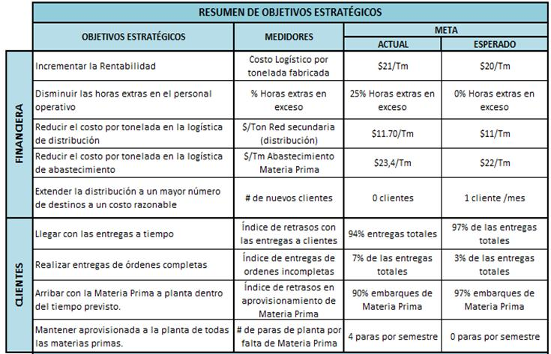
RESUMEN DE OBJETIVOS ESTRATEGICOS

Slide 22
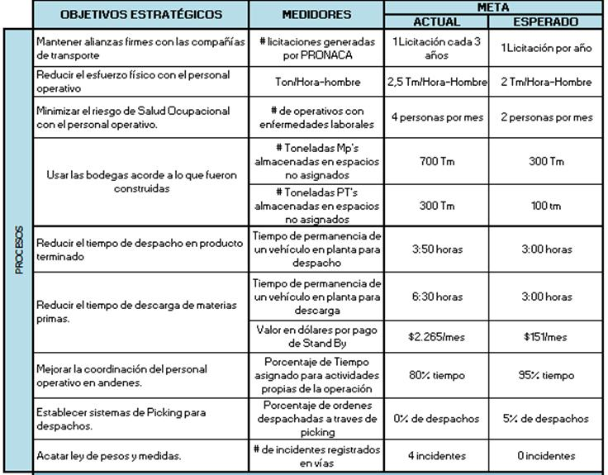
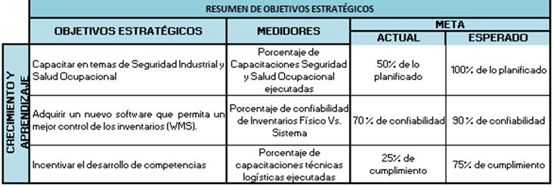
RESUMEN DE OBJETIVOS ESTRATEGICOS

Slide 23
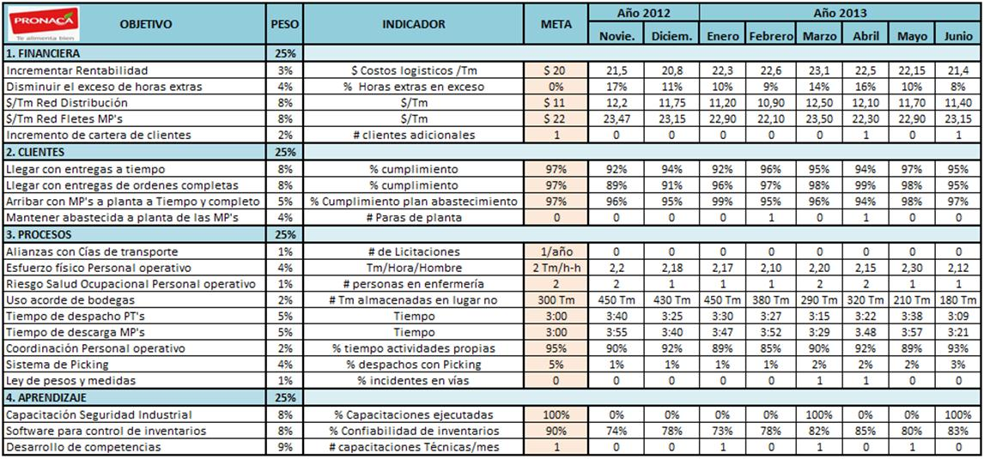
TABLERO DE CONTROL LOGÍSTICA PRONACA - PUEMBO

Slide 24
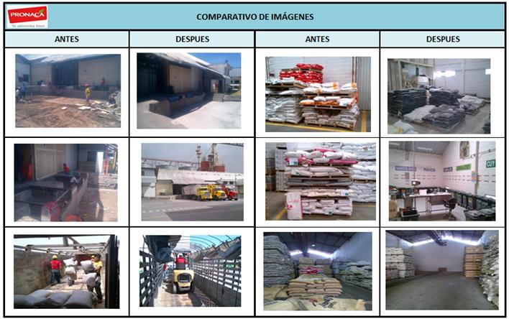
ANÁLISIS COMPARATIVO DE IMÁGENES

Slide 25
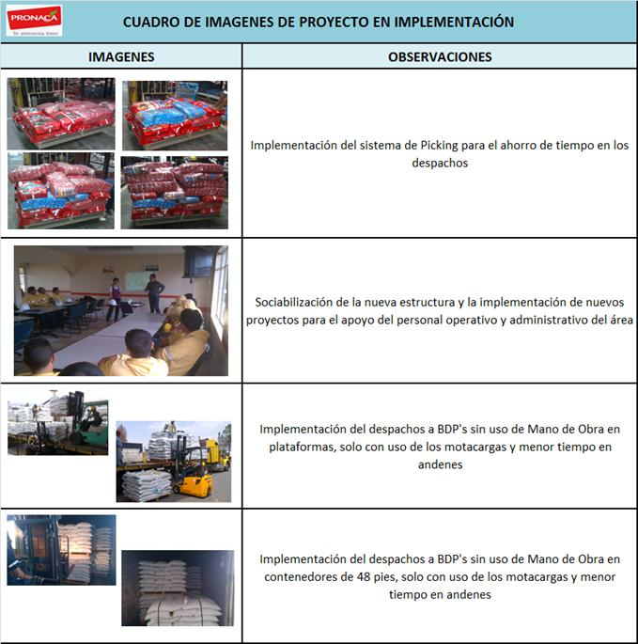
PROYECTOS DE IMPLEMENTACIÓN

Slide 26
CONCLUSIONES
La fabricación de alimento balanceado a nivel nacional se ha incrementado considerablemente con el transcurso de los años, como referencia PRONACA en sus inicios arranco con una planta de 6.000 Toneladas mes para la fabricación de alimento balanceado y actualmente cuenta con 3 plantas industriales con una capacidad instalada de 53.000 Toneladas mes
El área de logística de la planta de alimentos balanceados de Pronaca – Puembo con el Departamento de Compras (abastecimiento) mantienen una relación dependiente, respecto a la rapidez con que se retira las materias primas desde los puertos hacia planta, evitando de esta manera demoras y pagos de stand by innecesarios los cuales son 157 dólares por vehículo cada 18 horas; por lo que se crea la necesidad de realizar una planificación pre establecida que gestione los retiros de materias primas desde diferentes orígenes.

Slide 27
CONCLUSIONES
Los datos de toneladas movidas por el personal operativo en relación al esfuerzo físico de los mismos ha hecho reflexionar a los directivos de la planta y tratar de cumplir el objetivo planteado de 2 Ton/h-h, lo cual ha permitido que el área administrativa de logística tomara en consideración realizar acciones a favor de la salud ocupacional del recurso humano
La información obtenida del diagnóstico de situación inicial permite evidenciar con datos y documentación los problemas principales a atacar, en este caso fueron los tiempos de demora de los vehículos en la recepción de materia prima ensacada que se encontraban en un promedio de 2 horas 30 minutos y al finalizar la implementación con las adecuaciones en la infraestructura en andenes se logró bajar 1 hora a este tiempo..
El plantear e implementar medidores a los objetivos estratégicos ayudó a generar metas entre las cuales se puede mencionar: regularizar la recepción de materia prima a un promedio de 100 Ton/día, el uso de las instalaciones físicas acorde a lo que fueron construidas lo cual permitió el almacenamiento de 1.000 Ton adicionales de pasta de soya, mejorar la coordinación del personal operativo en andenes cubriendo un 95% de su tiempo, mismos que a través de la utilización de un tablero de control pueden ser monitoreadas en el tiempo

Slide 28
CONCLUSIONES
Para cubrir los picos excedentes de producción que son alrededor de 125 Ton de producto terminado se requiere una bodega de aproximadamente de 200 m² con 90 estanterías con 3 niveles hacia arriba, considerando 80 m² de espacio para estanterías, 90 m² para pasillo y 30 m² para muelles de despacho, tomando en cuenta esta información se justificó la apertura de nuevos centros de distribución (BDP`s).
Dentro del proceso productivo el maíz y la pasta de soya son las materias primas más importantes y de mayor volumen para la elaboración de productos balanceados, estás ocupan el 80% de la formulación y es por eso que se ha visto necesario la planificación de reaprovisionamiento de estas desde los centros de acopio y puertos siempre considerando nuestra capacidad de recepción de materia prima a granel la cual se encuentra en promedio de 550 Ton/día

Slide 29
RECOMENDACIONES
Dar seguimiento a toda la información que se va alimentando mes a mes al tablero de control por parte del Jefe Regional de logística a través de sus colaboradores, ya que de esto depende la correcta toma de decisiones y la dirección del área.
Revisar y analizar constantemente los indicadores generados, con el fin de plantear nuevas ideas e iniciativas que permitan atacar los actuales problemas del área y eliminar aquellas actividades que no generan valor.
Documentar y analizar toda la información registrada en los formatos establecidos en la fase de implementación y los ya existentes debido a que de esto depende que la información que se genera para el tablero de control sea verídica y de esta manera permita mejorar la productividad del área logística en sus actividades.

